Slide 1
Занятие
на развитие связной речи
для детей дошкольного возраста
на тему «Профессии»
Подготовила:
учитель-дефектолог
1 кв. категории
Конакова В.В.

Slide 2
Игра «Профессии»
Задача: научить детей составлять предложения о людях знакомых ребенку профессий.
Оборудование: сюжетные картинки с изображением людей определенных профессий: продавец, повар, учитель, шофер, строитель, парикмахер, художник, пожарник, врач.
Описание. Ребенок должен составить предложение по картине об обязанностях человека данной профессии. Например, «Шофер водит машину»; «Строитель строит дом»; «Учитель учит детей в школе».

Slide 3
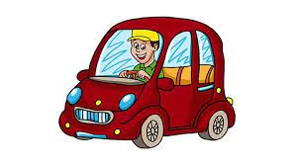
Шофер водит машину

Slide 4
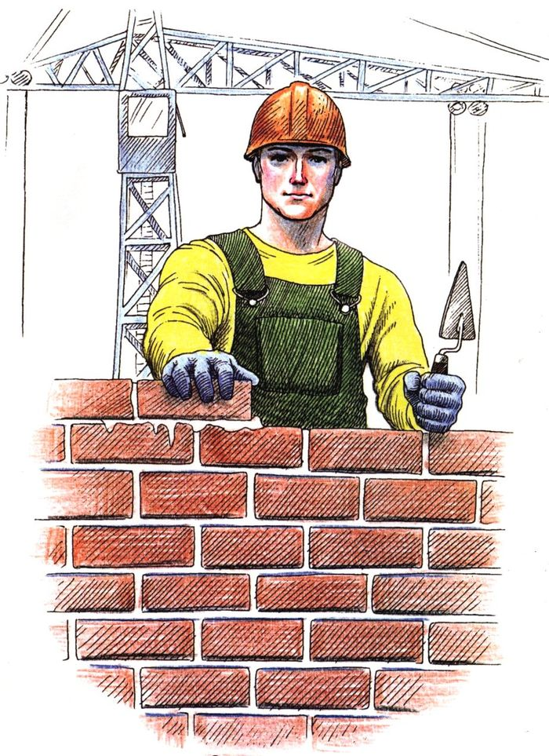
Строитель строит дом

Slide 5
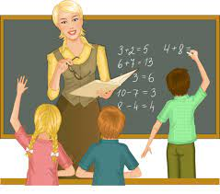
Учитель учит детей в школе

Slide 6
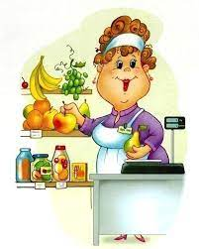
…

Slide 7
…

Slide 8
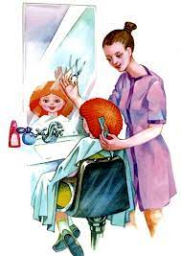
…

Slide 9
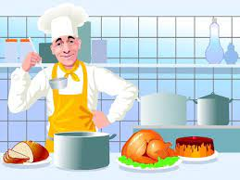
…

Slide 10
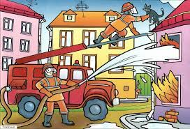
…

Slide 11
Давайте, отдохнём!
Повар варит кашу. Имитация с вращением кистей рук
Плащ портниха шьет. Махи руками
Доктор лечит Машу. Открыть и закрыть ротик, высунув язычок
Сталь кузнец кует. Хлопки
Дровосеки рубят. Махи с наклонами
Строят мастера. Имитация с прыжками вверх
Что же делать будет, Поднимание плеч
Наша детвора?

